Slide 1
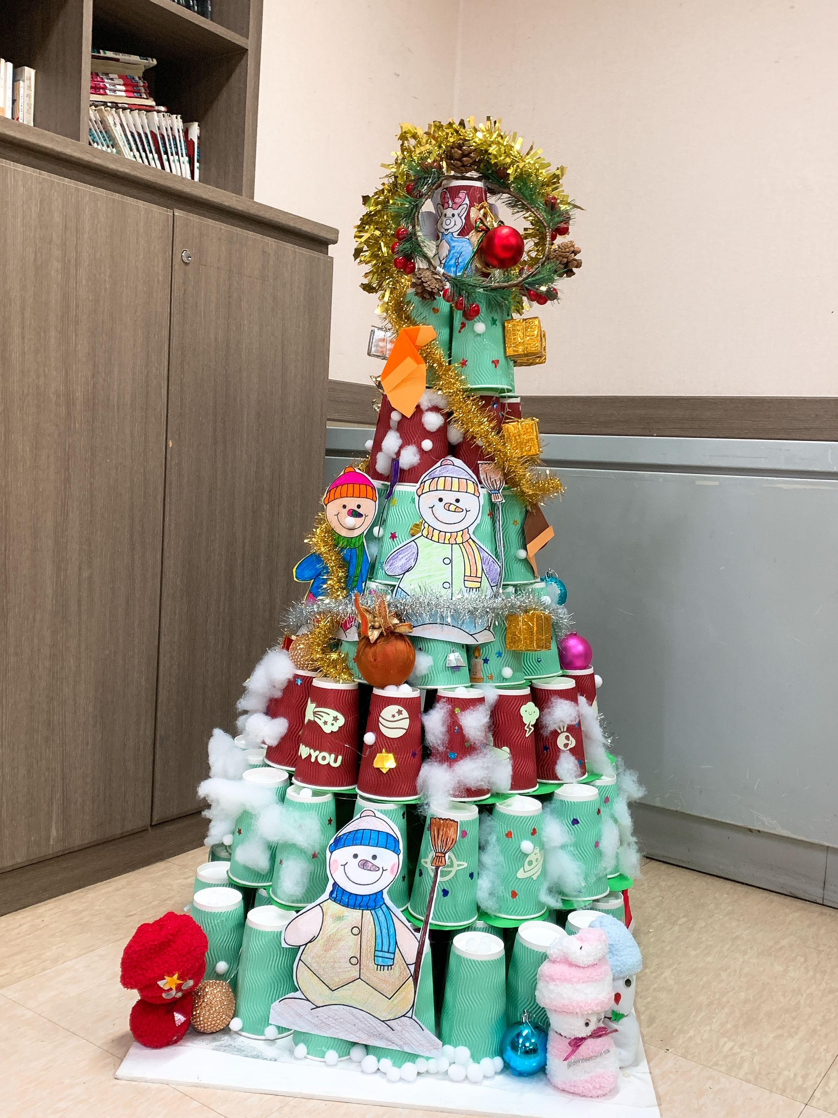
루카스병원 남성재활 행복병동
크리스마스트리 제작

